Slide 1
Fortuna Cycle
автор проекта Георгий Лукьян

Slide 2
Главная идея
Fortuna Cycle - это игра в жанре top-down shooter. Игроку предстоит отстреливаться и убегать от нападающих на него существ.

Slide 3
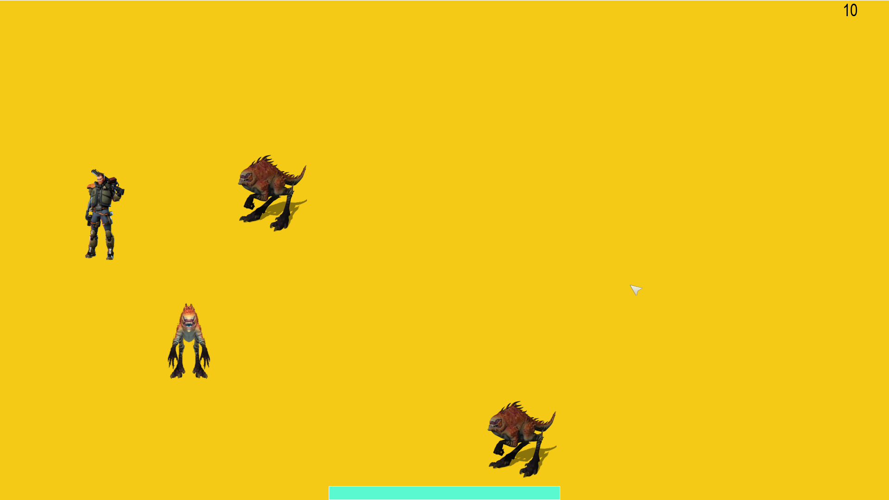
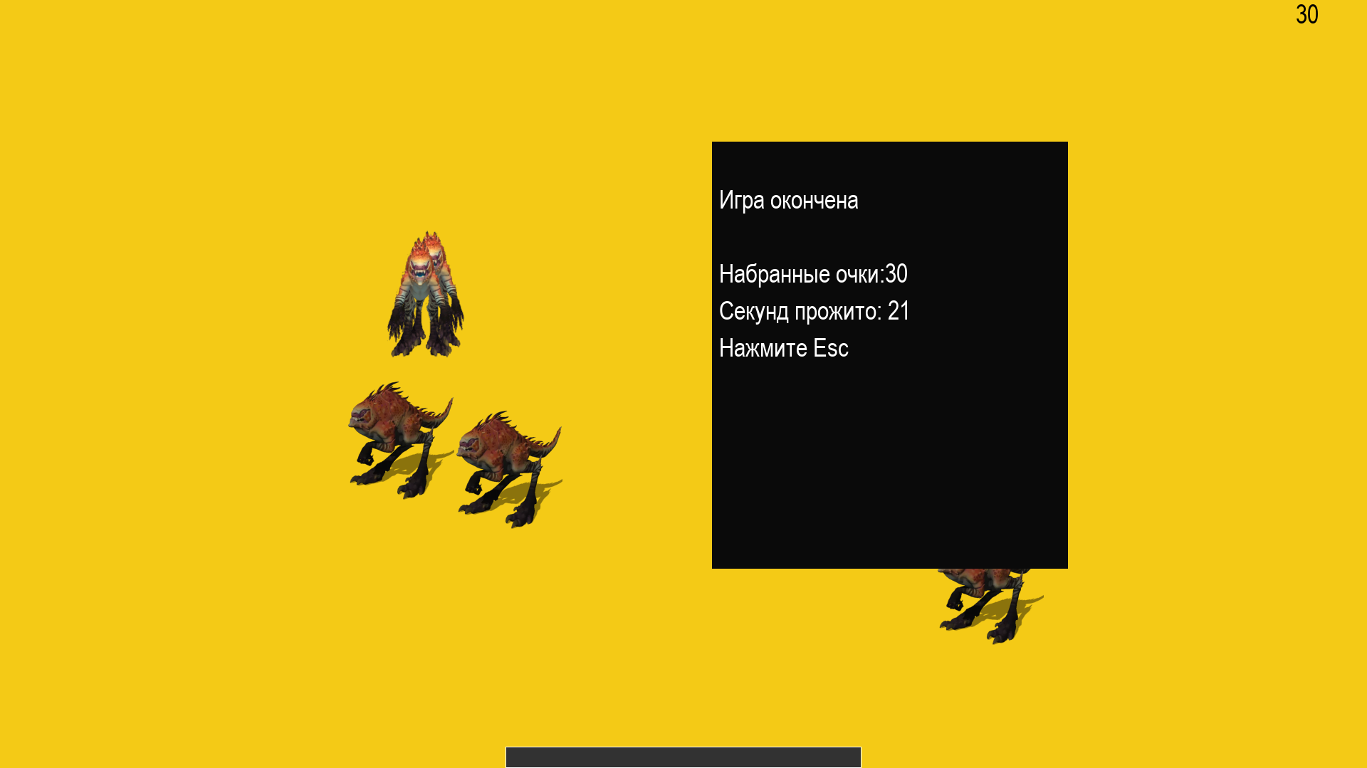
Особенности игры
Игрок должен ходить по игровой локации, отстреливаться от монстров и выживать как можно дольше.
Начисляются очки за каждого убитого монстра
Игра заканчивается, когда персонаж погибает

Slide 4
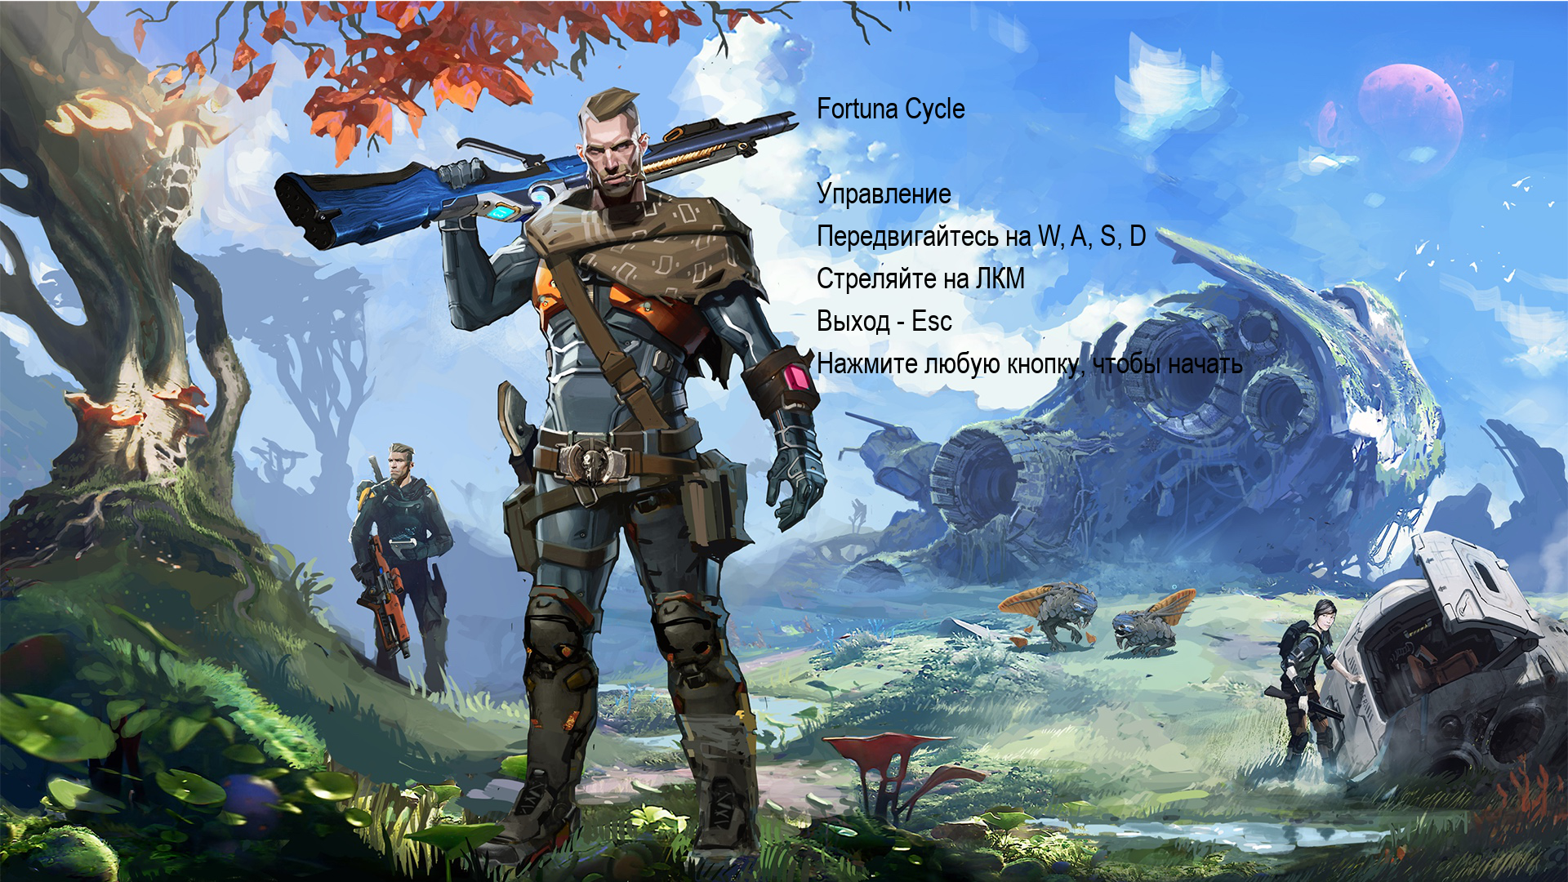
Управление
движение - W A S D
стрельба на ЛКМ, целясь курсором
выход из игры - Esc

Slide 5
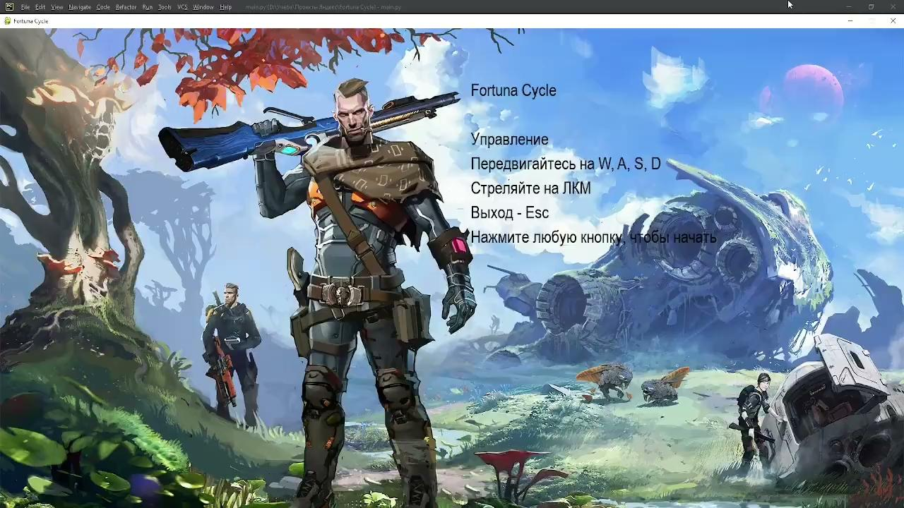

Slide 6
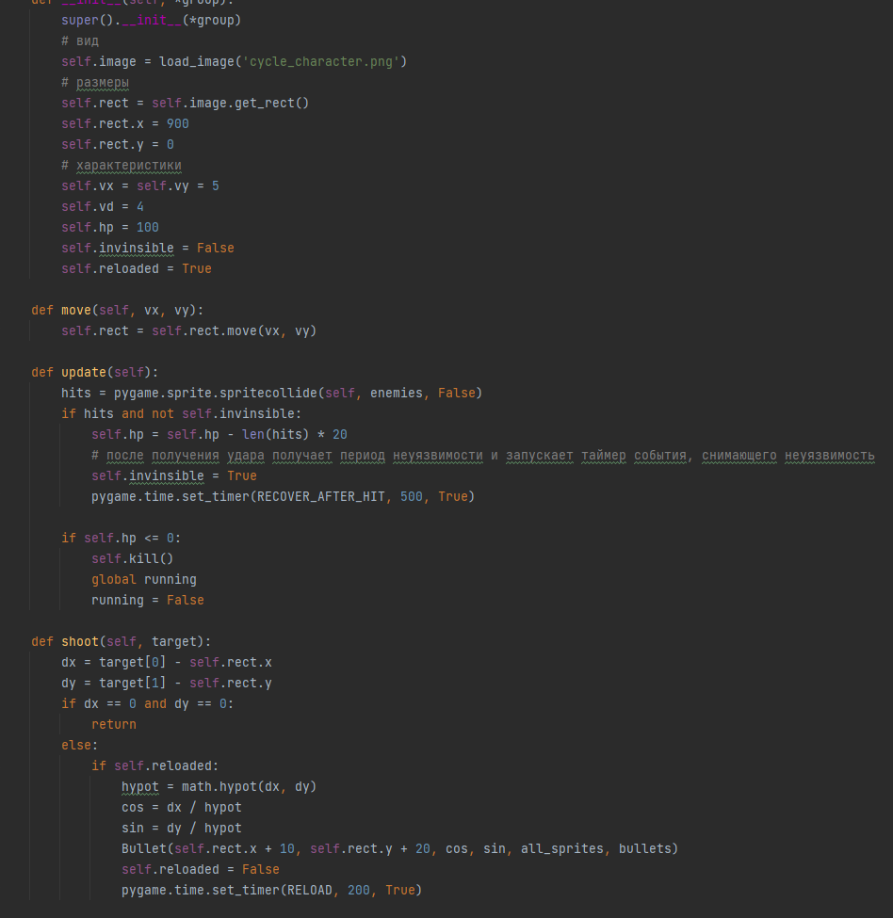
Описание реализации
Реализация: игровые объекты имеют свои классы: Character - персонаж, которым управляет игрок, способен двигаться и стрелять; Bullet - пуля, которая летит в направлении, пока не встречает врага; Creature - враги, нападающие на игрока, умирают при попадании пуль; классы Cursor, Healthbar и Scorelabel - элементы интерфейса, отвечающие соответственно за курсор и отображение здоровья игрока и игровых очков. При входе в игру показывается загрузочное меню с информацией об управлении, по нажатии любой клавиши игрок переносится в игровой процесс, после игры следует финальное окно - экран окончания, показывается статистика за эту игру. Существа меняют спрайт при ходьбе в разных направлениях. Объекты взаимодействуют между собой - шатун может врезаться в пулю, искатель может наткнуться на коготь шатуна. Основные очки в игре - здоровье, а также игровые очки, начисляющиеся во время игры и показывающиеся на экране окончания. Враги появляются в нижней части карты, их количество со временем увеличивается.

Slide 7
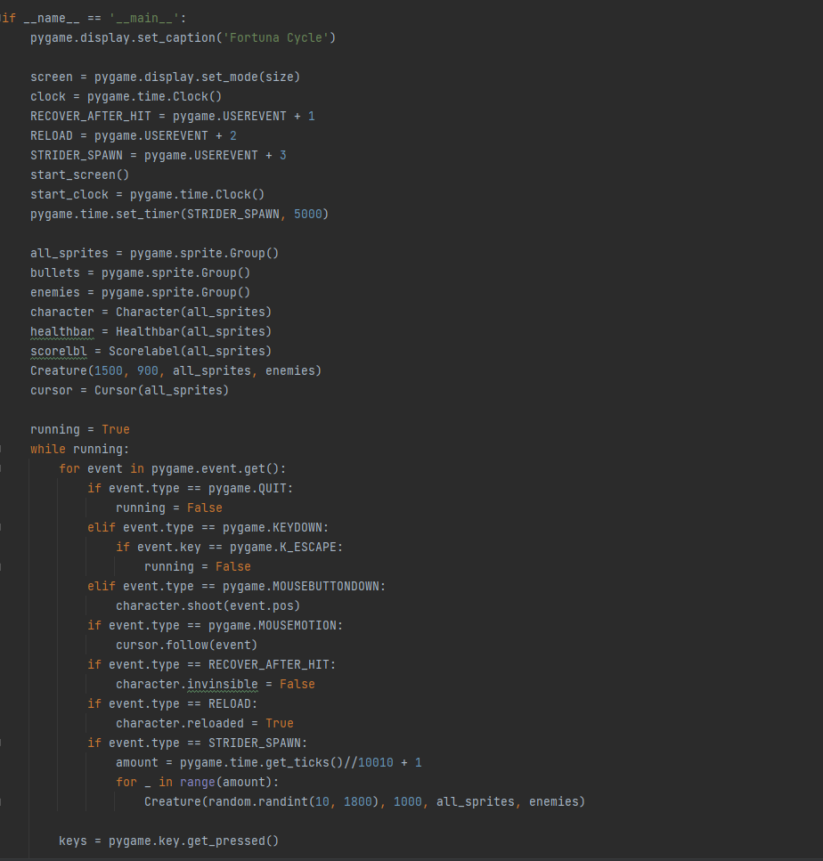
Библиотеки
PyGame
Стандартные библиотеки os, sys, math, random
Math используется для алгоритма поведения врагов, random позволяет врагам появляться в разных местах

Slide 8
Возможности улучшения
Большая карта
Улучшение графики
Разнообразные игровые механики
Интерфейс

Slide 9

Подробнее о проекте - по QR-коду

